Slide 1
স্বাগতম

Slide 2
শিক্ষক পরিচিতি
শিক্ষকের নামঃ তামান্না মাহজাবিন
পদবীঃ সহকারী শিক্ষক
প্রতিষ্ঠানের নামঃ লোহারবন্দ সরকারি প্রাথমিক বিদ্যালয়
ঘোড়াঘাট, দিনাজপুর।

Slide 3
পাঠ পরিচিতি
শ্রেণিঃ ৩য়
বিষয়ঃ প্রাথমিক বিজ্ঞান
পাঠঃ ফল
পাঠ্যাংশঃ মানুষ ফল খায়..................তালিকা দেওয়া হলোঃ
পৃষ্ঠাঃ (৪৮- ৪৯)
সময়ঃ ৪০ মিনিট
তাং- 06.03.2020

Slide 4
শিখনফল
৮.৩.১ কী কী মৌসুমি ফল ও সবজি পাওয়া যায় তার নাম বলতে পারবে।
৮.৩.২ পুষ্টি অনুযায়ী মৌসুমি ফল ও সবজির শ্রেণিকরণ করতে পারবে।
৮.৩.৪ সারা বছর পাওয়া যায় এমন মৌসুমি ফল ও সবজির নাম বলতে পারবে।
৮.৩.৫ মৌসুমি ফল ও সবজির খাদ্যমান সম্পর্কে বলতে পারবে।

Slide 5
এসো একটি ভিডিও দেখি

Slide 6
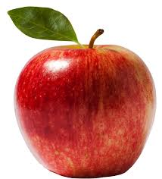
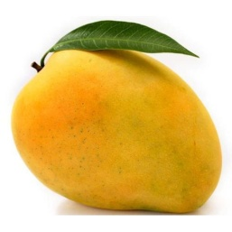
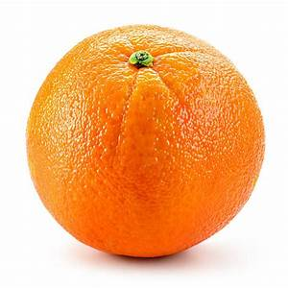
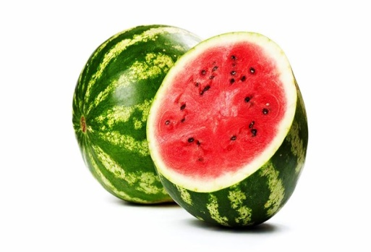
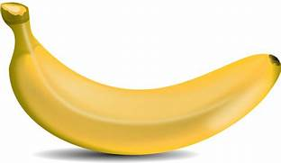
আজকে আমাদের পাঠের বিষয়
ফল

Slide 7
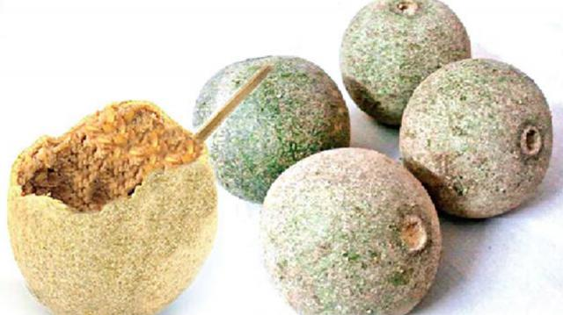
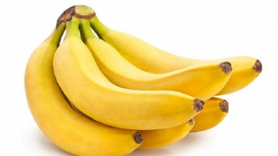
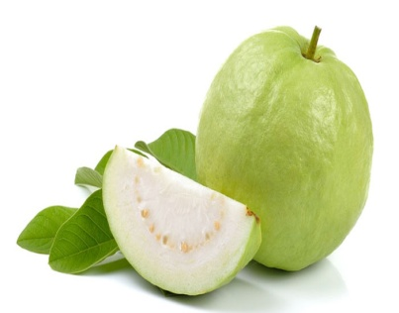
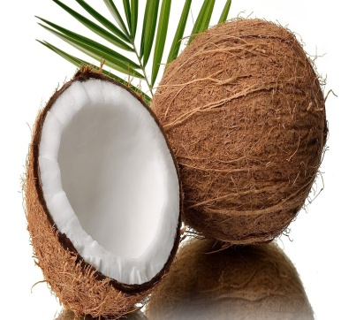
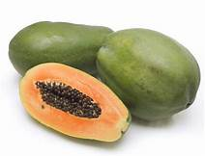
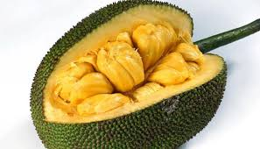
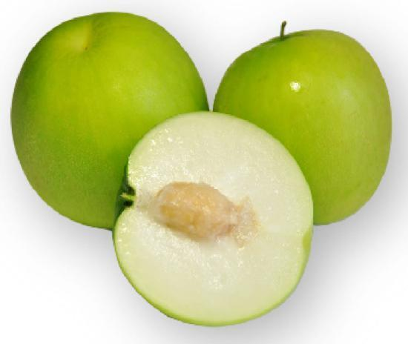
নিচে দেখানো ছকের মতো করে একটি ছক তৈরী করঃ
গ্রীষ্মকালীন ফল | শীতকালীন ফল | বারোমাসি ফল
নিচের ফল গুলোকে গ্রীষ্মকালীন ফল, শীতকালীন ফল, এবং বারোমাসি ফল এ তিনটি ভাগে সাজিয়ে লিখঃ
কমলা
কলা
নারিকেল
বেল
পেয়ারা
পেঁপে
বরই
কাঁঠাল
আম

Slide 8
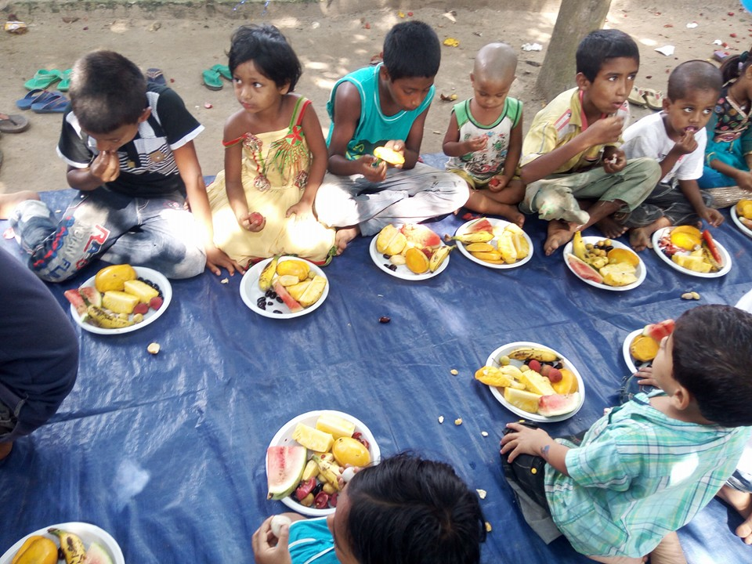
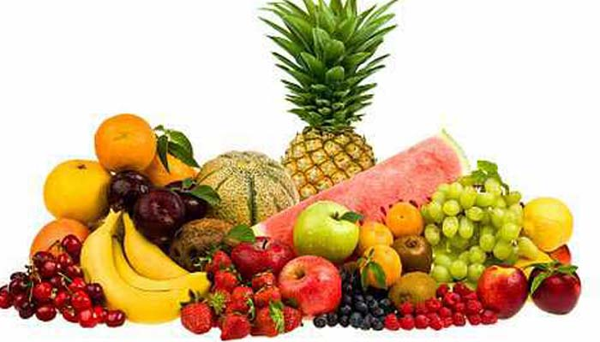
মানুষ ফল খায়। ফল খাওয়া স্বাস্থ্যের জন্য ভালো।

Slide 9
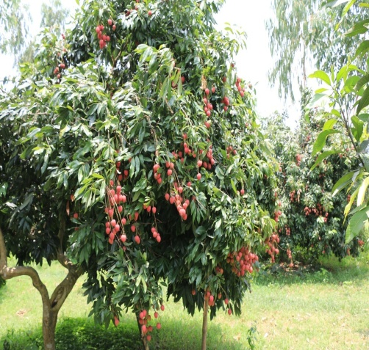
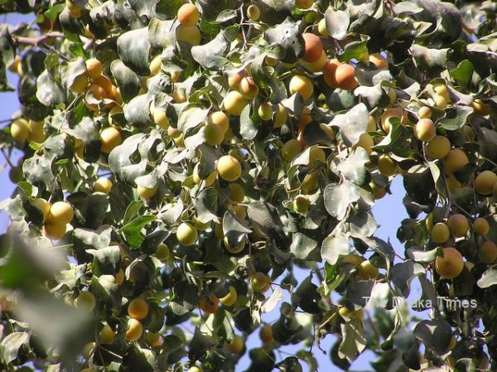
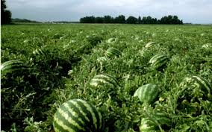
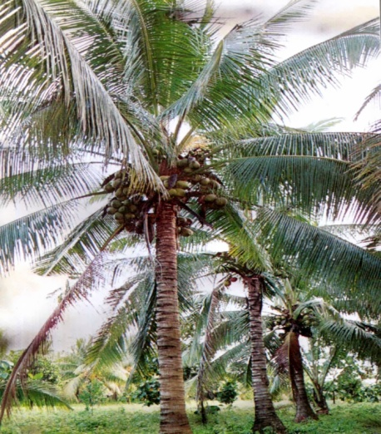
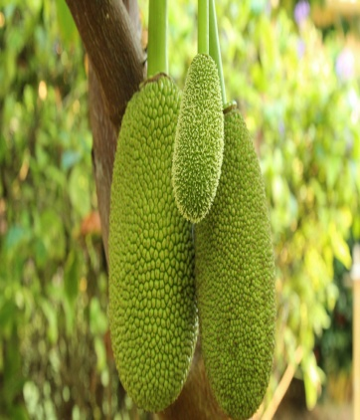
আমাদের চারপাশে অনেক ফল পাওয়া যায়।

Slide 10
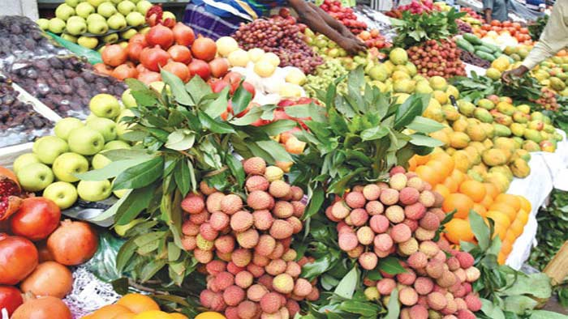
ফলে প্রচুর পরিমাণে ভিটামিন এবং খনিজ লবণ থাকে। স্বাস্থ্য ভালো রাখা এবং রোগ প্রতিরোধের জন্য ফল খাওয়া প্রয়োজন।

Slide 11
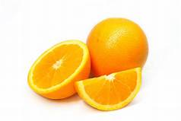
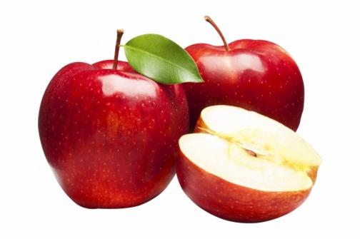
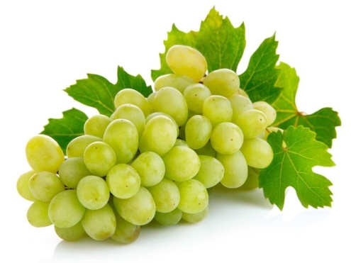
আমরা আপেল, কলা, আঙ্গুর, কমলা এরকম অনেক ফল খেয়ে থাকি। তবে সব সময় সব ফল পাওয়া যায় না ।

Slide 12
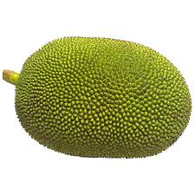
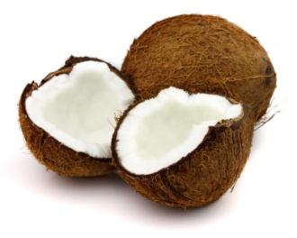
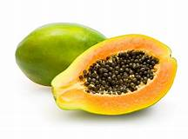
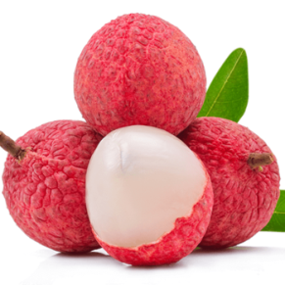
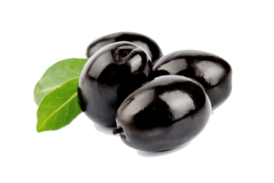
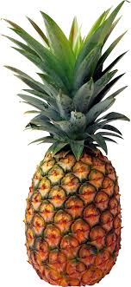
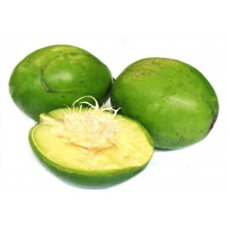
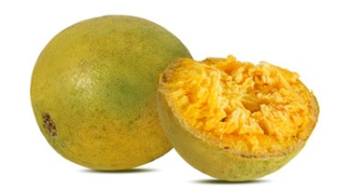
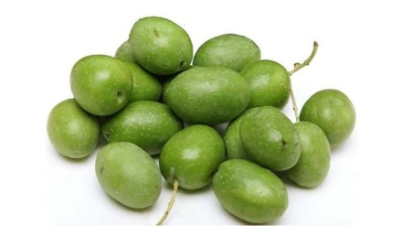
কোন মৌসুমে কোন ফল পাওয়া তার ভিত্তিতে ফলগুলোকে ৩ ভাগে ভাগ করা যায়ঃ
গ্রীষ্মকালীন ফল
শীতকালীন ফল
বারোমাসি ফল

Slide 13
কোন মৌসুমে কোন ফল পাওয়া যায় তার ভিত্তিতে ফল গুলোর তালিকাঃ
গ্রীষ্মকালীন ফল
আম
জাম
শীতকালীন ফল
কমলা
জলপাই
লিচু
কাঁঠাল
বেল
পেয়ারা
আমড়া
আনারস
বরই
বারোমাসি ফল
পেঁপে
কলা
নারিকেল

Slide 14
দলীয় কাজ
গ্রীষ্ম
গ্রীষ্মকালে আমরা কী কী ফল খেতে পারি?
শীত
শীতকালে আমরা বাজার থেকে কী কী ফল কিনতে পারি?
বারোমাস
বছরের যেকোনো সময় আমরা কোন কোন ফল পাই?

Slide 15
তোমরা এখন পাঠ্যবই এর ৪৯ পৃষ্ঠা বের করে মিলিয়ে নাওঃ

Slide 16
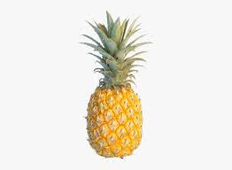
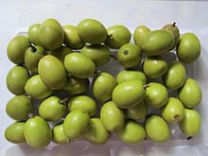
মূল্যায়ন
শূণ্যস্থান পূরণ করঃ
গ্রীষ্মকালীন
গ্রীষ্মকালে পাওয়া যায় এমন ফলকে বলে ................... ফল।
শীতকালে ............... ফল পাওয়া যায়।
বারোমাসি ফল .................. পাওয়া যায়।
জলপাই
সারাবছর
ছবির সাথে নামগুলো মিল করঃ
বারোমাসি ফল
গ্রীষ্মকালীন ফল
শীতকালীন ফল

Slide 17
বাড়ির কাজ
তোমাদের পছন্দের ১০ টি করে ফলের নাম বাড়ি থেকে লিখে নিয়ে আসবে

Slide 18
ধন্যবাদ

